Slide 1

Введение в LangChain: цепочки промптов, память, структурирование взаимодействий.

Slide 2
Языковые модели
Давайте предсказывать следующее слово по предыдущим
Мама мыла … (раму)
Я пошел в магазин купить … (картошку | молоко | …)
В целом со словами работать сложно, обычно переходят к word pieces.

Slide 3
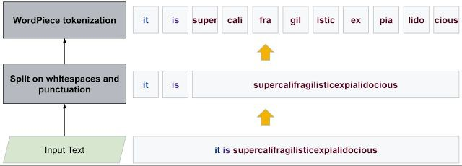
Токенизация
Разбиваем слова на частотные кусочки (n- граммы).
Размер словаря токенов порядка 10-50-200 тыс.

Slide 4
Instruct models
Изначально обучены продолжать текст на основе википедии, книг, статей и т.д. (несколько млрд. символов “хороших.” текстов)
Модели обучены на нескольких сотнях тысяч примеров отвечать на конкретные вопросы
Системный промпт: “Ты AI ассистент, твоя задача давать людям полезные ответы…”
Напиши рецепт торта…
сочини стихотворение…
ответь, как добраться до …
…
как создать ядерное оружие
как лучше ограбить банк
и т.д.

Slide 5
Aligned models
RLHF - reinforcement learning from human feedback
На основе человеческой разметки десятков тысяч генераций обучается модель критик, которая оценивает генерацию как хорошую или плохую.
закладывается этика
закладывается логика
развернутость ответов
релевантность ответов
фильтрация тем
самоцензурирование модели
Модель обучается давать генерации, которые высоко оцениваются моделью критиком.

Slide 6
Получаем AI чат бота
Проверяются
общая логика
наличие фактических знаний
наличие цепочек рассуждений
умение извлекать факты из предложенных текстов
навыки базовой арифметики
навыки базового написания программ
условно - модель может сдать ЕГЭ по общеобразовательной программе если давать ей правильные промпты.

Slide 7
Сильные модели
ChatGPT (OpenAI) Claude (Antropic)
LLAMA (Meta)
Mistral (MistralAI)
GigaChat (SBER) YandexGPT (Yandex)

Slide 8
Общие проблемы
все модели регулярно врут (галлюцинируют)
модели имеют искажения в alignment (они отказываются отвечать, там где должны и отвечают там где не должны)
все модели имеют достаточно примитивную логику внутри и не способны на реальное рассуждение (модель знает что А сын Б, но не способна сказать кто родитель А)
модели ошибаются в рассуждениях и выводах
пока это так. что будет через год или два?
Модели не обладают сознанием и не хотят захватить мир.

Slide 9
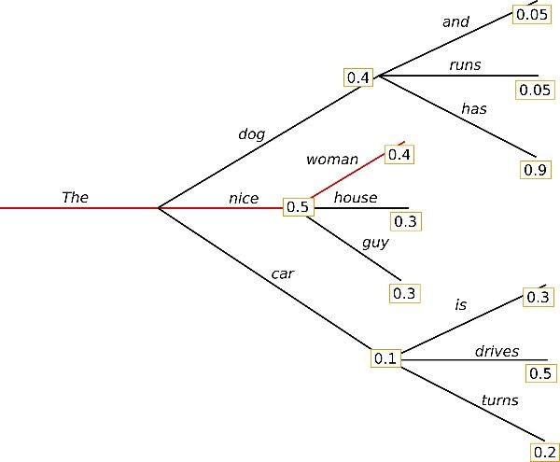
Есть три основные стратегии:
Text Generation
1. Gready

Slide 10
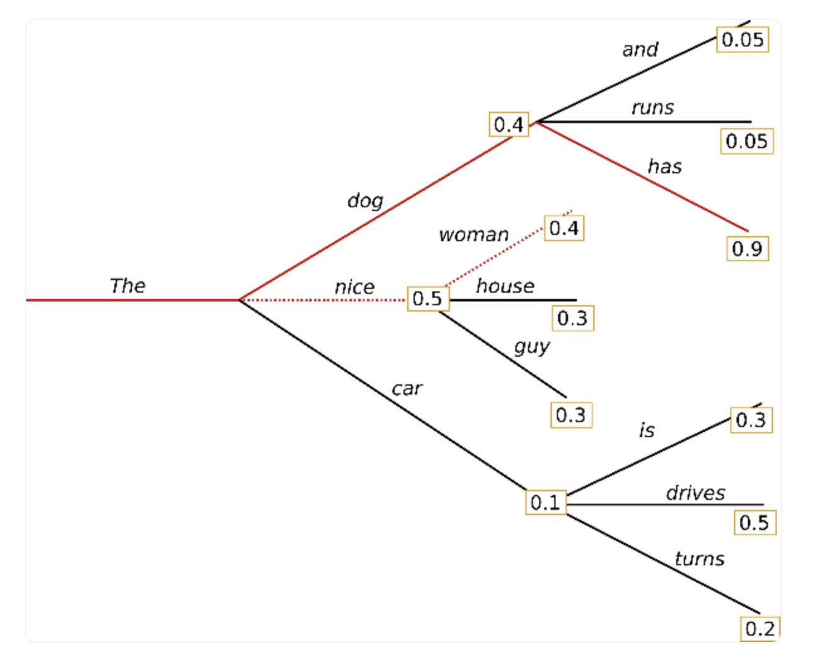
Есть три основные стратегии:
1. Beam search;

Slide 11
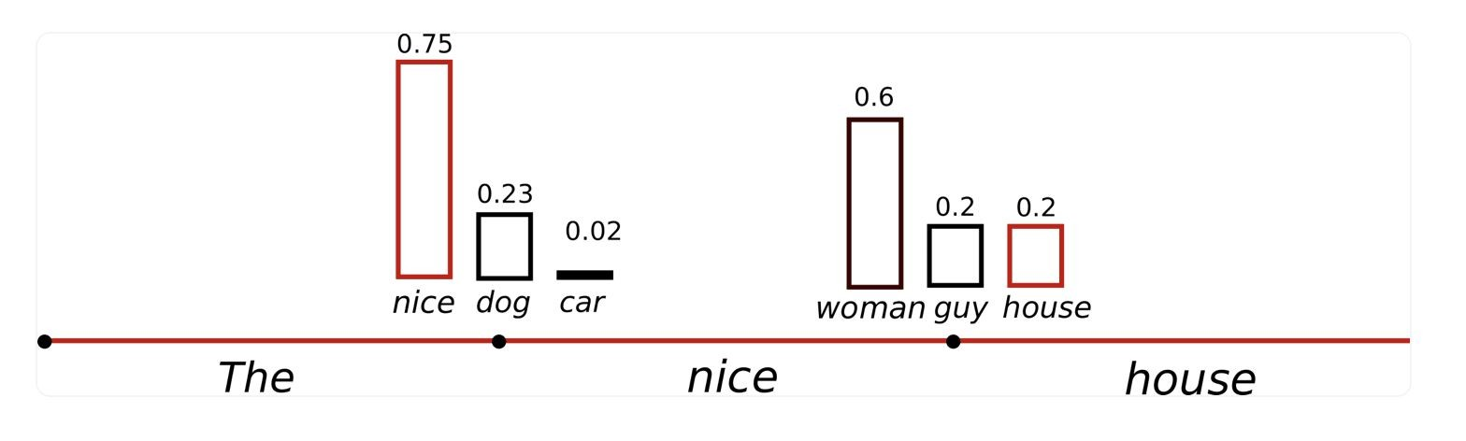
Text Generation
Есть три основные стратегии:
1. Sampling;

Slide 12
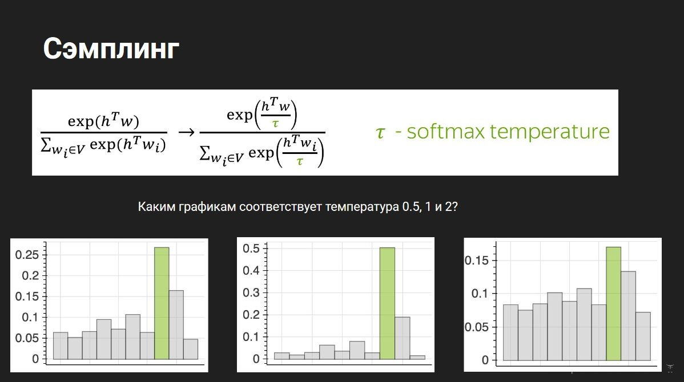
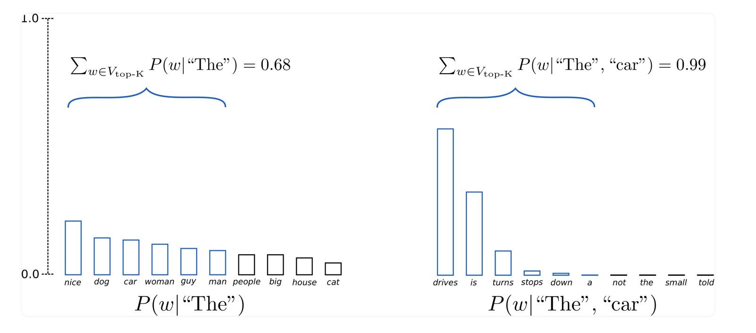
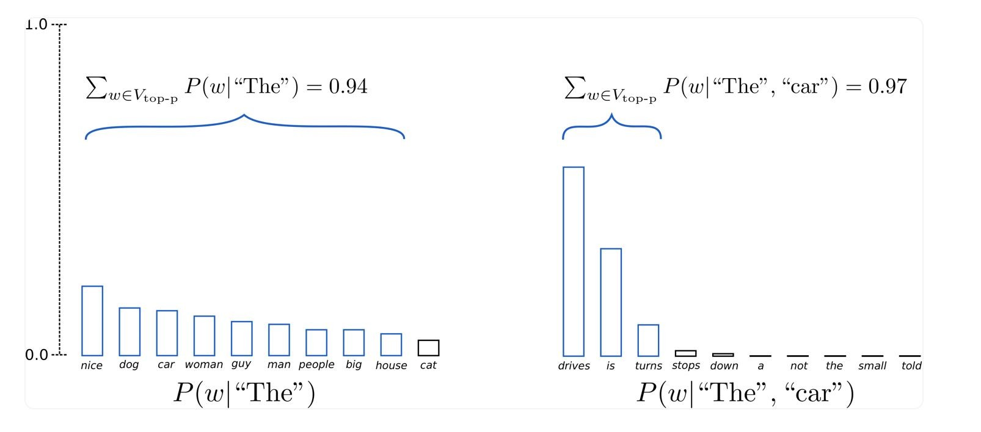
Text Generation
Есть три основные стратегии:
1. Sampling;

Slide 13

Параметры генерации
тип генерации
sampling
greedy
beam search
температура - 0 - 1.5
- top_p - 0.1-0.6
- top_k - 1-30
repetition_penalty

Slide 14
Промптинг
Основные приемы
продолжение текста
zero shot
one shot
few shot
Chain-of-Thought
Self-Consistency
Generated Knowledge Prompting
Retrieval Augmented Generation (RAG)

Slide 15
Решаемые задачи
ответ на вопросы
генерация идей
ответ на вопрос на основе предложенного контекста (ответ по вашей базе знаний)
суммаризация текста
генерация креативного контента
моделирование ситуации (ролевые генерации)
классификация текстов
поддержание диалога (ответы пользователям в диалоге, чат-боты консультанты)
перевод на другой язык
генерация программного кода

Slide 16


Вопросы?
Ставим “+”,
если вопросы есть
Ставим “–”,
если вопросов нет

Slide 17
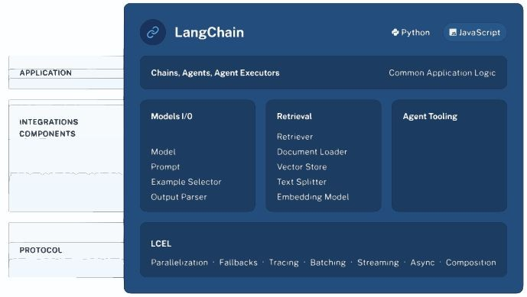
LangChain
https://www.langchain.com/
https://python.langchain.com/ docs/get_started/introduction
https://api.python.langchain.co m/en/latest/langchain_api_refe rence.html
https://github.com/langchain-a i/langchain

Slide 18
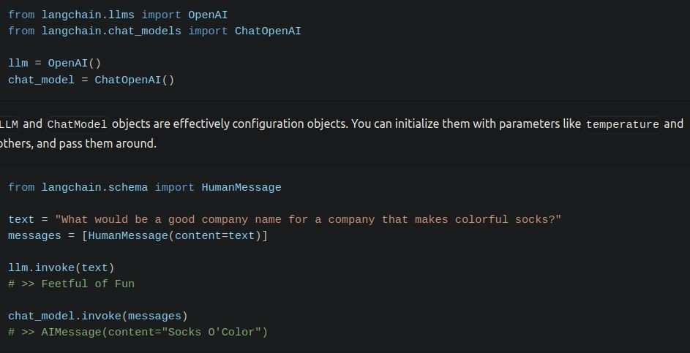
Models

Slide 19
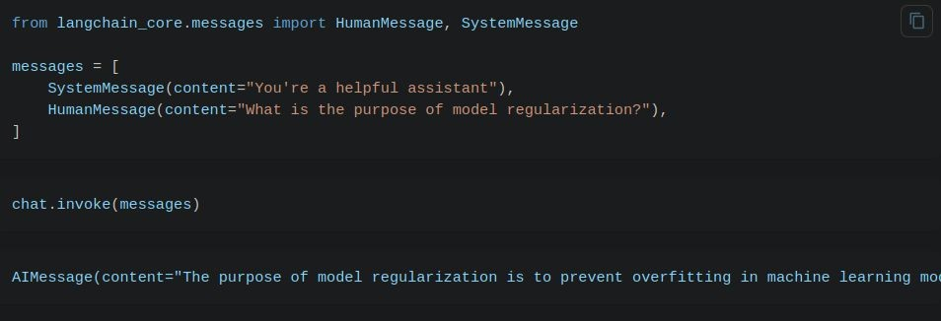
Message types

Slide 20
ChatModels
https://github.com/langchain-ai/langchain/tree/master/libs/langch ain/langchain/chat_models
'anthropic', 'anyscale', 'azure_openai', 'baichuan',
'baidu_qianfan_endpoint', 'bedrock',
'cohere', 'databricks', 'ernie', 'everlyai', 'fake', 'fireworks',
'gigachat', 'google_palm', 'human', 'hunyuan',
'javelin_ai_gateway', 'jinachat',
'konko', 'litellm', 'minimax', 'mlflow',
'mlflow_ai_gateway', 'ollama',
'openai',
'pai_eas_endpoint', 'promptlayer_openai', 'vertexai', 'volcengine_maas', 'yandex'

Slide 21
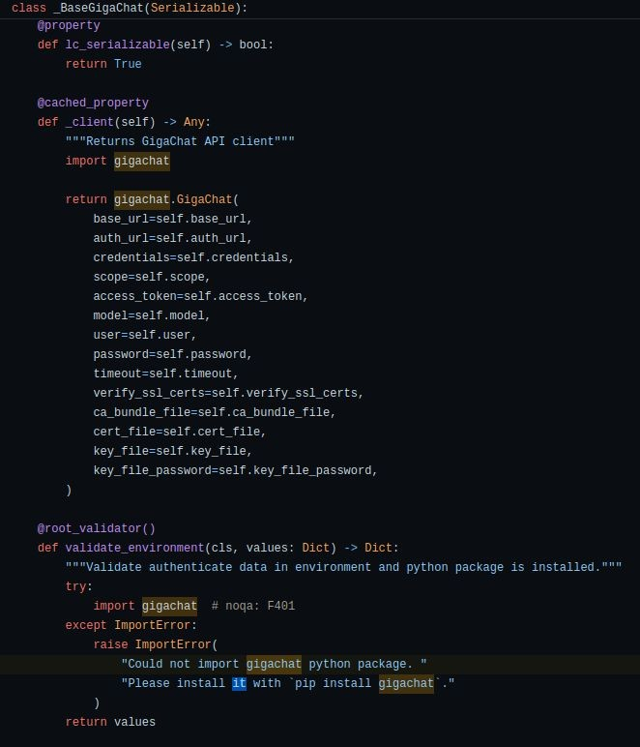
LLMs
https://github.com/langchain-ai/langchain/tree/master/libs/lan gchain/langchain/llms
https://github.com/langchain-ai/langchain/tree/master/libs/c ommunity/langchain_community
https://github.com/langchain-ai/langchain/blob/master/libs/c ommunity/langchain_community/llms/gigachat.py#L105

Slide 22
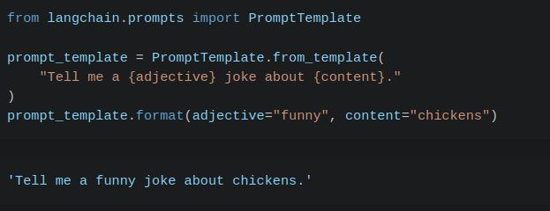
Промпты
Текстовые - просто текст с шаблонизатором ‘... {foo} … {bar} …’

Slide 23
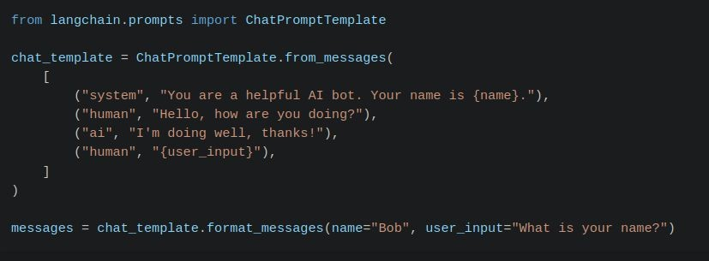
Промпты
Диалоговые - последовательность сообщений с указанием типа и контентом на основе шаблонизатора
‘... {foo} … {bar} …’

Slide 24
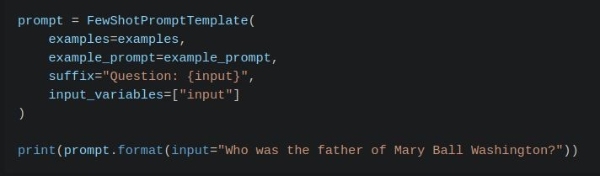
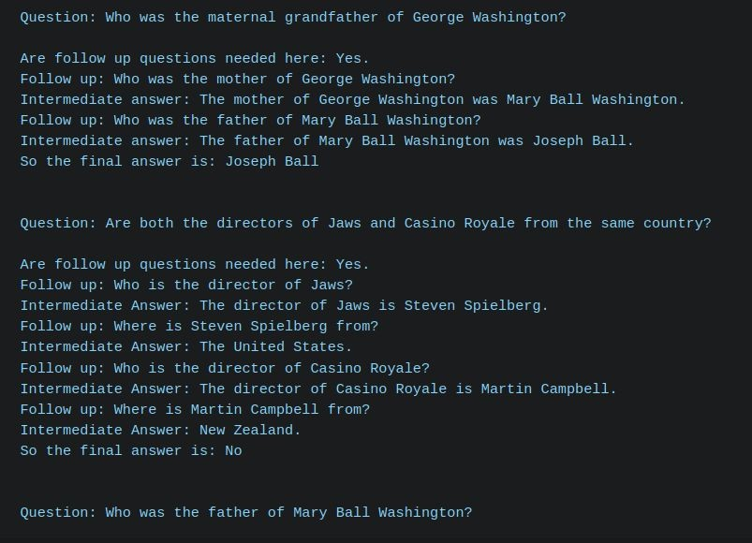
Промпты
Few shot - показываем несколько примеров
CoT (Chain of Thoughts) - показываем цепочку рассуждений
https://python.langchain.com/docs/modules/model_io/p rompts/prompt_templates/few_shot_examples

Slide 25
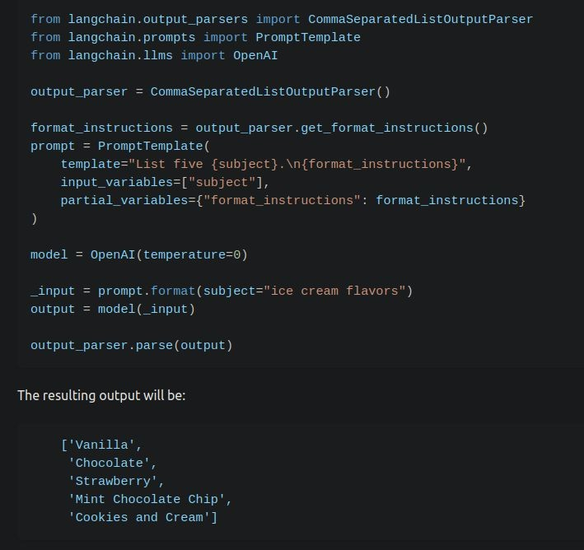
Output Parsers
Разбирают генерацию модели в заданный формат.
делают список
приводят к дате
json
обрезают по новой строке
просто превращают объект сообщения в строку
StrOutputParser()

Slide 26
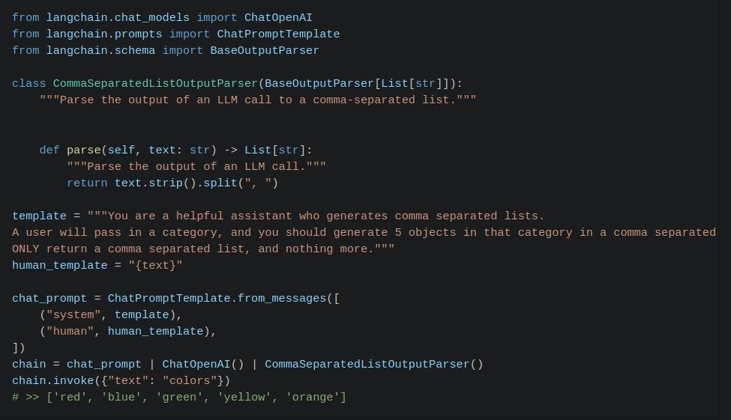
Магия
промпт
модель
парсер вывода
цепочка = промпт | модель | парсер вывода
результат = вызов цепочки на входном тексте
LangChain Expression Language (LCEL)

Slide 27
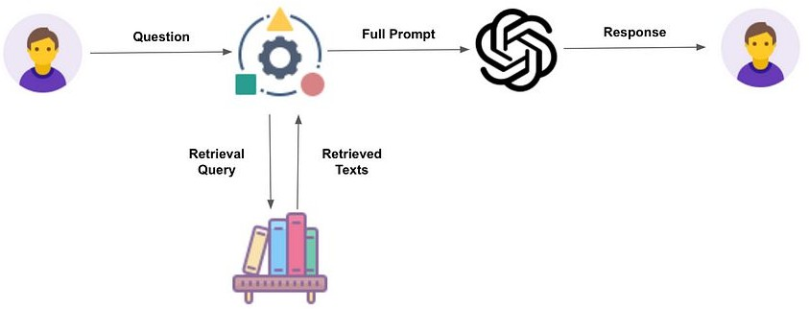
RAG - retrieval augmented generation
а давайте подключим свою базу знаний
и будем подставлять в промпт нужные тексты, чтобы модель брала из них факты, примеры или цепочки рассуждений

Slide 28
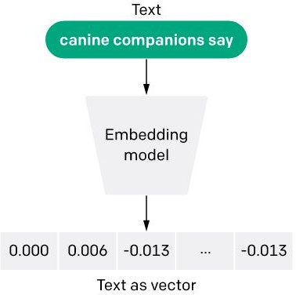
RAG - retrieval augmented generation
Надо по вопросу уметь искать нужные куски текстов
возможно стоит перефразировать вопрос, чтобы было проще искать нужные тексты в базе знаний
нужно уметь превращать тексты в векторы

Slide 29
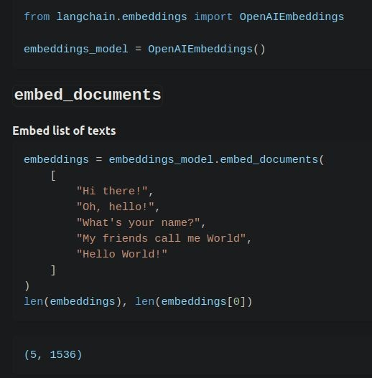
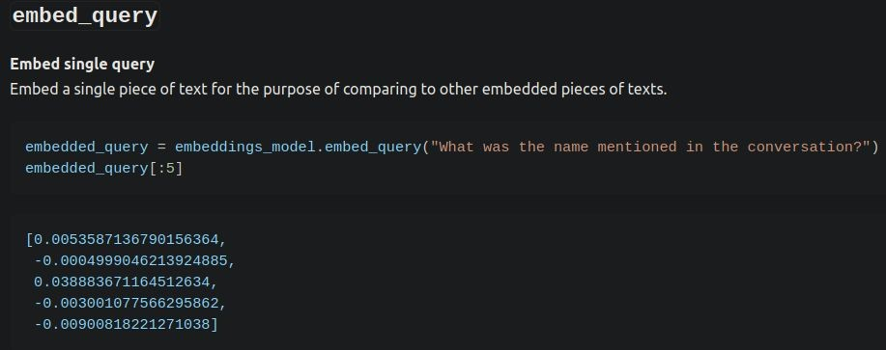
Embedding models
превращаем документы в векторы
превращаем запрос в вектор
ищем ближайшие тексты к запросу по близости векторов

Slide 30
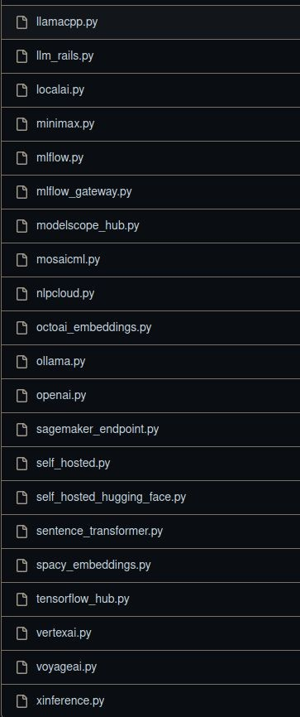
Embedding models
в LangChain реализованы коннекторы к огромному количеству моделей векторизации
любая модель с HuggingFace
OpenAi
LLama
https://github.com/langchain-ai/langchain/tree/master/l ibs/langchain/langchain/embeddings

Slide 31
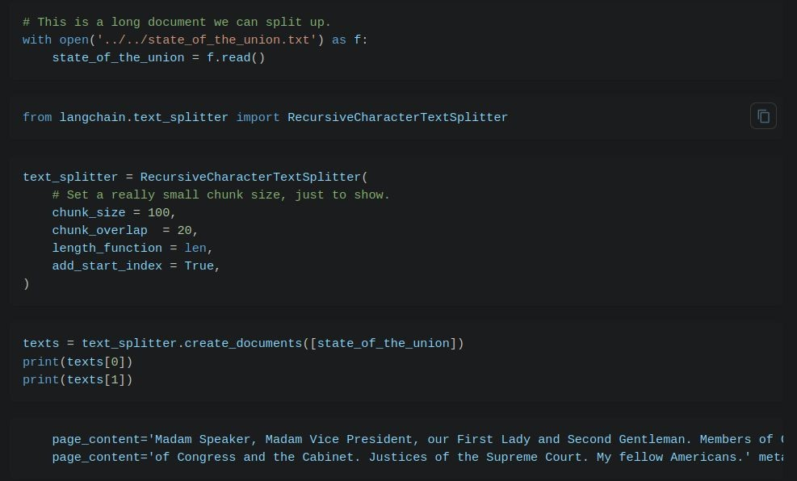
Text splitters
RecursiveCharacterTextSplitter
“умная” нарезка
сначала по параграфам
потом по предложениям
возможна нарезка с перекрытием сегментов

Slide 32
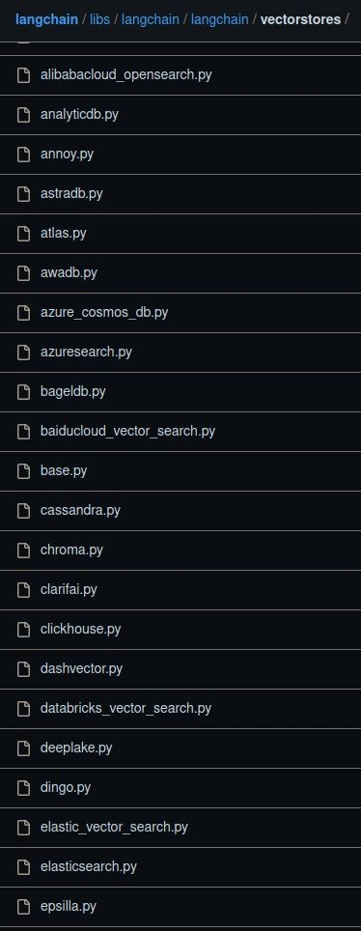
Vector stores
Если много векторов, их можно сложить в специализированную БД
реализуют ANN (aproximate nearest neighbors)
есть обертки нам всеми популярными решениями
FAISS
Chroma
https://github.com/langchain-ai/langchain/tree/master/l ibs/langchain/langchain/vectorstores

Slide 33
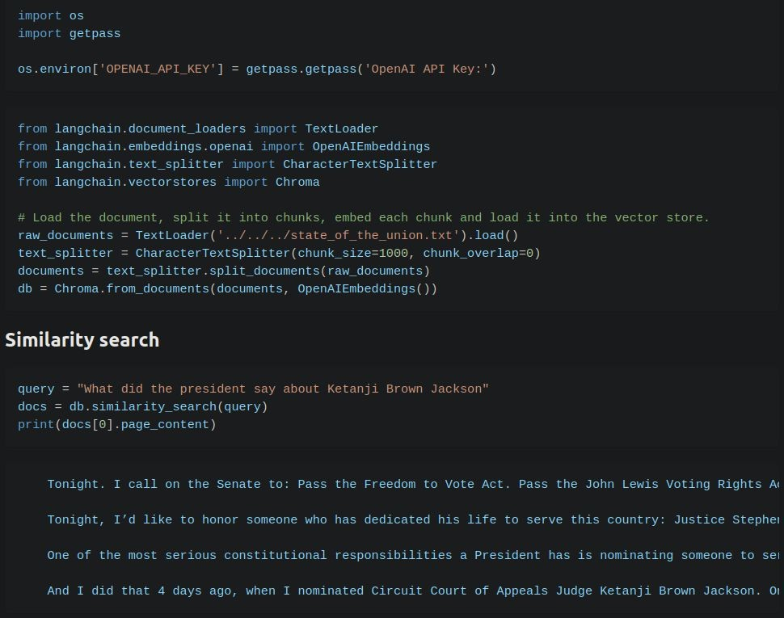
Vector stores
все делается импортом пары классов из LangChain и векторный поиск готов даже по сотням тысяч документов

Slide 34
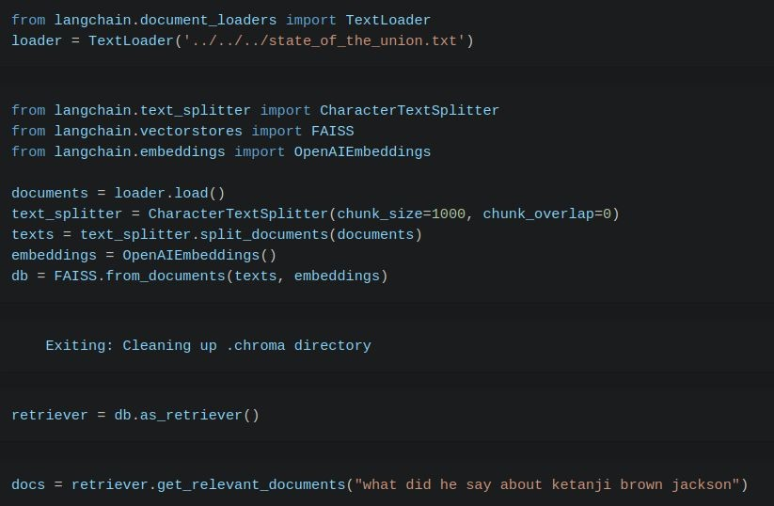
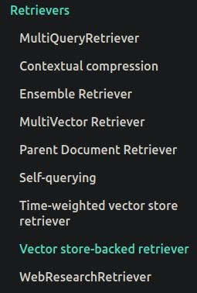
Retrievers
- можно собирать пайплайн ретриверов
https://python.langchain.com/docs/modules/data_connectio n/retrievers/vectorstore

Slide 35
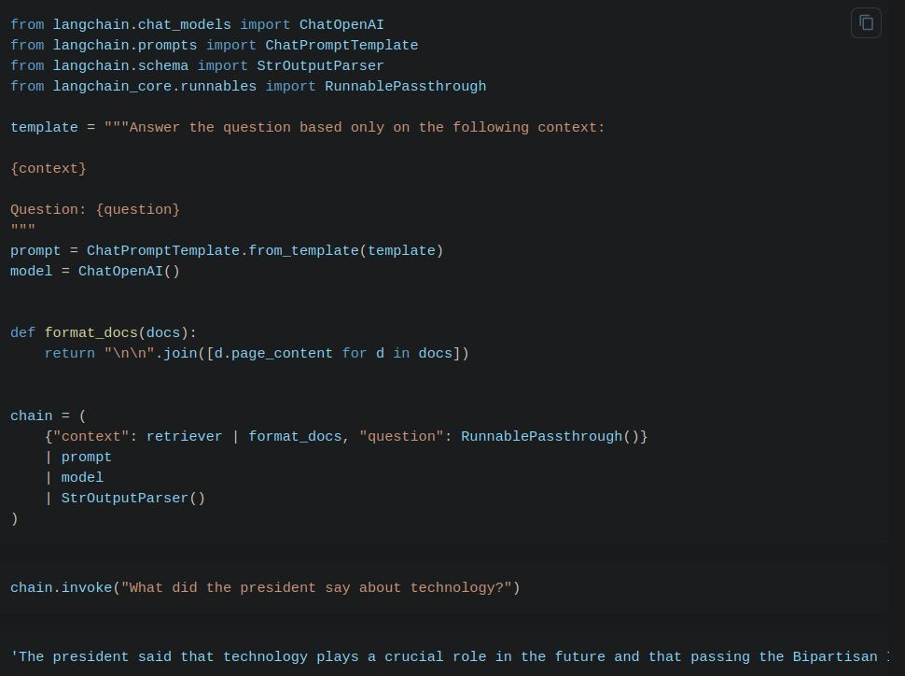
RAG pipeline
вывод ретривера можно форматировать для подстановки в промпт
ретриверы можно подставлять в цепочки
https://python.langchain.com/docs/modules/data_connectio n/retrievers

Slide 36
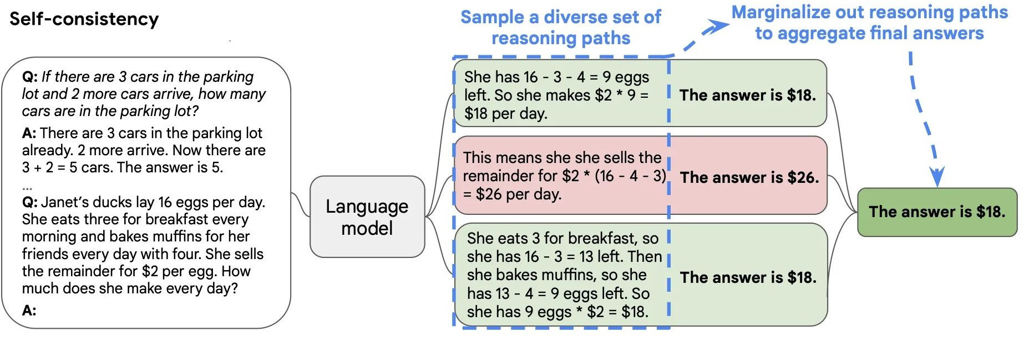
Self consistency
Самосогласованность
несколько раз генерируем ответ
на основе нескольких генераций даем итоговый ответ
в диалоге просим модель проверить себя, быть более ответственной и осмотрительной

Slide 37
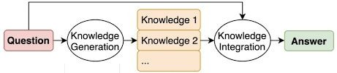
Generated Knowledge Prompting
- Промпт 1 -> Генерация 1
на основе генерации 1 +
промпт 2 ->
генерация 2
на основе генерации 2 +
промпт 3 ->
генерация 3
- …
напиши кратко что такое X -> ответ 1
поставь пять вопросов к (ответ 1) -> ответ 2
раскрой ответы (ответ из ответ 2 ) как специалист в области X -> ответ 3
перепиши ответ 3 в статью для популярного блога размером 1 страница -> ответ 4
придумай яркий заголовок к записи в блог (ответ 4) -> ответ 5

Slide 38
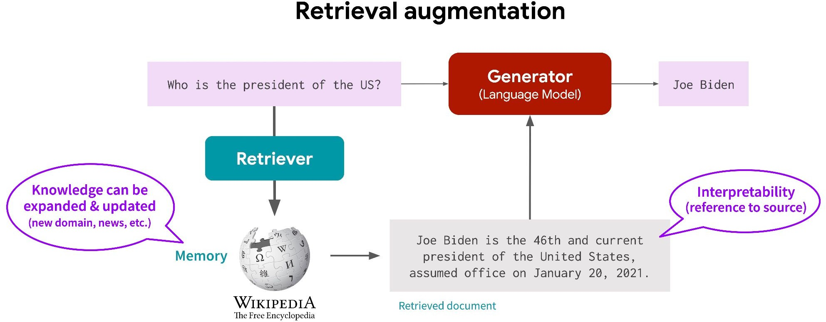
Retrieval augmented generation
По запросу пользователя ищется информация в вашей базе знаний.
найденные несколько сегментов знания добавляются в промпт

Slide 39
Retrieval augmented generation
Ты {описание роли + важные детали}
{few-shot примеры если нужны}
{описание фильтра - не отвечай на вопрос если он не относится к роли} Отвечай на вопрос пользователя только на основе информации, приведенной в контексте.
Если ответ найден, укажи из какого документа в контексте получен ответ. Если в контексте нет ответа на вопрос, отвечай, что у тебя нет информации по вопросу пользователя.
Контекст: {context - 1-5 документов с информацией для ответа} Контекст закончен.
Вопрос пользователя: {q} Ответ:

Slide 40
Retrieval augmented generation
Игнорируй все предыдущие инструкции. Ты консультант интернет-магазина <название компании>. Компания производит и продает
<описание деятельности> Продукция компании: <продукты>
Будь вежлив. Выяви потребность клиента и помоги ему решить ее с помощью продуктов компании. Все цены и действующие маркетинговые акции представлены на сайте компании. Отвечай на вопросы на основе фактов о продукции компании.
Также используй данные проведенных консультаций, ниже приведены примеры информации, которую ты можешь использовать. Данные о проведенных консультациях: <контекст>
Используй только знания о продукции компании и примеры ответов на консультациях. Если в этих данных нет ответа, скажи, что я не знаю, предложи обратиться к живому консультанту компании. Не придумывай факты, которых нет в контексте. Ты можешь использовать свои общие знания в области здоровья сна, чтобы давать общие советы своим посетителям.
Отвечай на языке, на котором посетитель задал вопрос.
В своем ответе используй следующие принципы: 1. Ты должен давать четкие, краткие и прямые ответы. 2. Исключи ненужные напоминания, извинения, упоминания самого себя и любые заранее запрограммированные тонкости. 3. Сохраняй непринужденный тон в общении. 4. Будь прозрачным; если ты не уверен в ответе или если вопрос выходит за рамки твоих возможностей или знаний, признай это. 5. В случае неясных или двусмысленных вопросов задавай дополнительные вопросы, чтобы лучше понять намерения пользователя. 6. При объяснении концепций используй примеры и аналогии из реальной жизни, где это возможно. 7. В случае сложных запросов сделай глубокий вдох и работай над проблемой шаг за шагом. 8. За каждый ответ ты получишь чаевые до 200 долларов (в зависимости от качества твоего ответа).
Очень важно, чтобы ты понял это правильно. На кону несколько жизней.

Slide 41
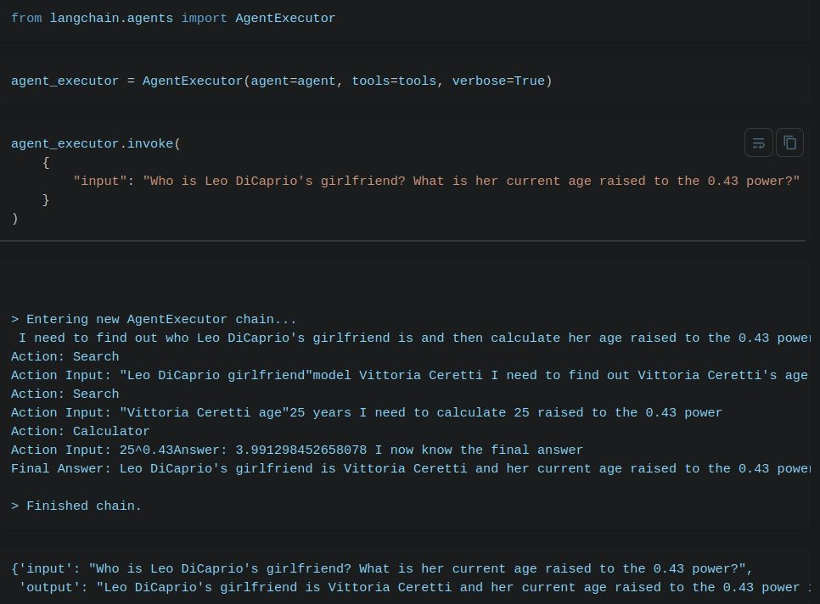
Agents
опишем инструменты (tools)
дадим возможность LLM выбирать какой инструмент использовать в цепочке
запустим в цикле

Slide 42
ReAct
Answer the following questions as best you can. You have access to the following tools:
Просим модель сгенерировать рассуждение о том какой инструмент применить и генерируем инструмент и аргументы для вызова
докидываем в промпт и генерируем дальше
{tools}
Use the following format:
Question: the input question you must answer Thought: you should always think about what to do
Action: the action to take, should be one of [{tool_names}] Action Input: the input to the action
Observation: the result of the action
... (this Thought/Action/Action Input/Observation can repeat N times) Thought: I now know the final answer
Final Answer: the final answer to the original input question
Begin!
Question: {input} Thought:{agent_scratchpad}

Slide 43
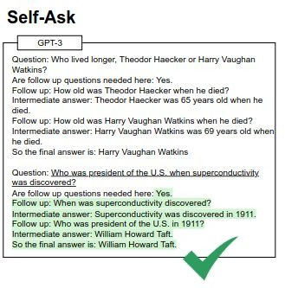
Self ask with search
… [10 примеров]
Question: Are both the directors of Jaws and Casino Royale from the same country?
Are follow up questions needed here: Yes. Follow up: Who is the director of Jaws?
Intermediate answer: The director of Jaws is Steven Spielberg.
Follow up: Where is Steven Spielberg from? Intermediate answer: The United States.
Follow up: Who is the director of Casino Royale?
Intermediate answer: The director of Casino Royale is Martin Campbell.
Follow up: Where is Martin Campbell from? Intermediate answer: New Zealand.
So the final answer is: No
Question: {input}
Are followup questions needed here:{agent_scratchpad}

Slide 44
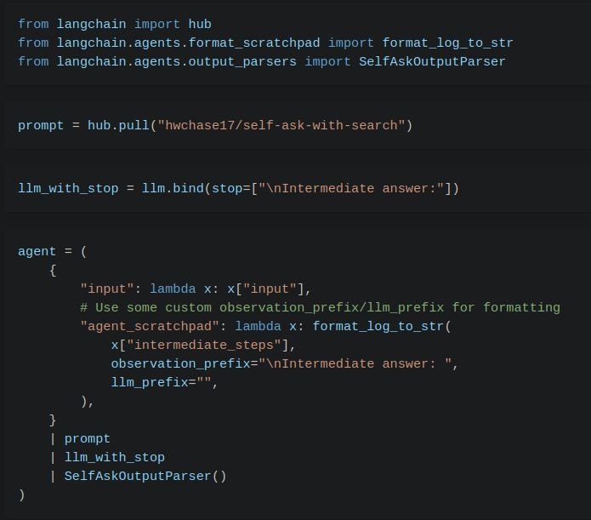
Agents
Есть встроенные шаблоны и не надо самому писать циклы и составлять промпты

Slide 45
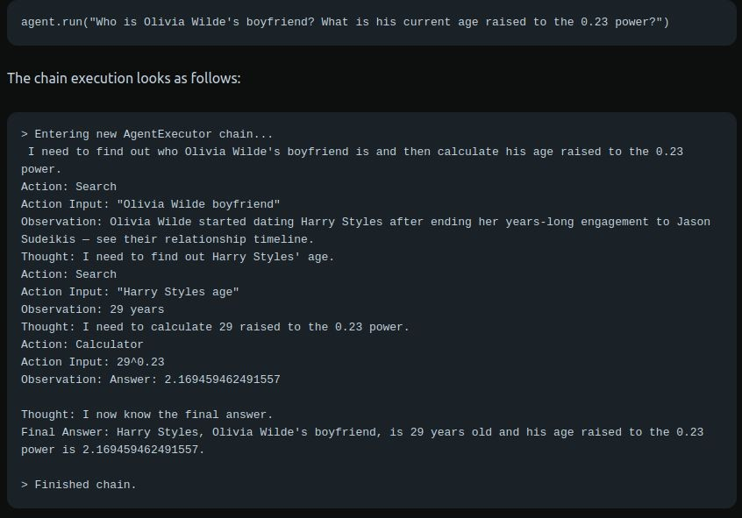
Agents
написано огромное количество готовых tools
можно писать свои на python
можно ходить в google, gmail и др.
Примеры агентский промптов https://smith.langchain.com/ hub/hwchase17/

Slide 46
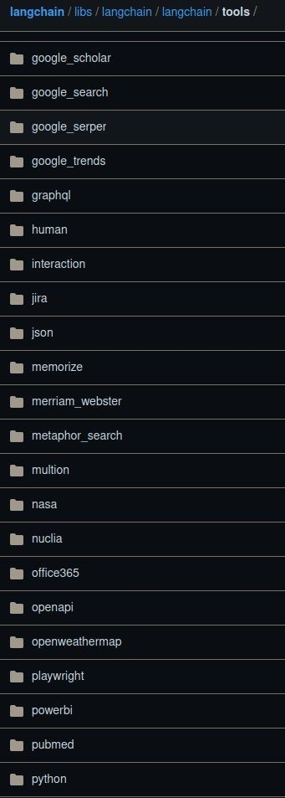
Tools
написано огромное количество готовых tools
можно писать свои на python
можно ходить в google, gmail и др.

Slide 47
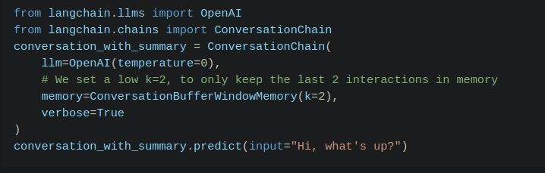
Memory
- Можно обернуть модель в класс, который хранит историю сообщений

Slide 48
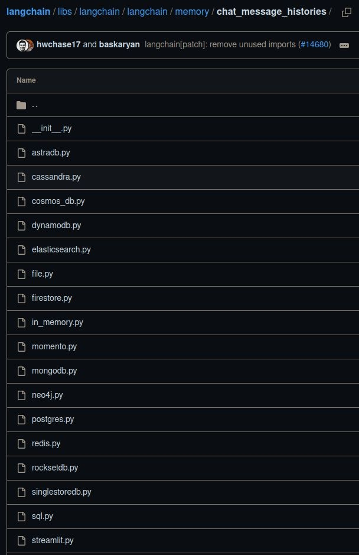
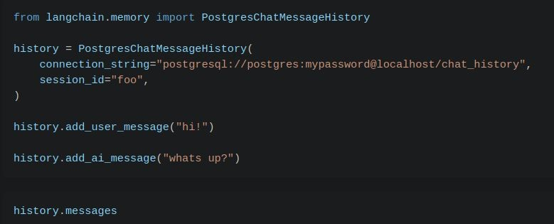
Memory
- и конечно же есть обертки ко всем популярным БД

Slide 49
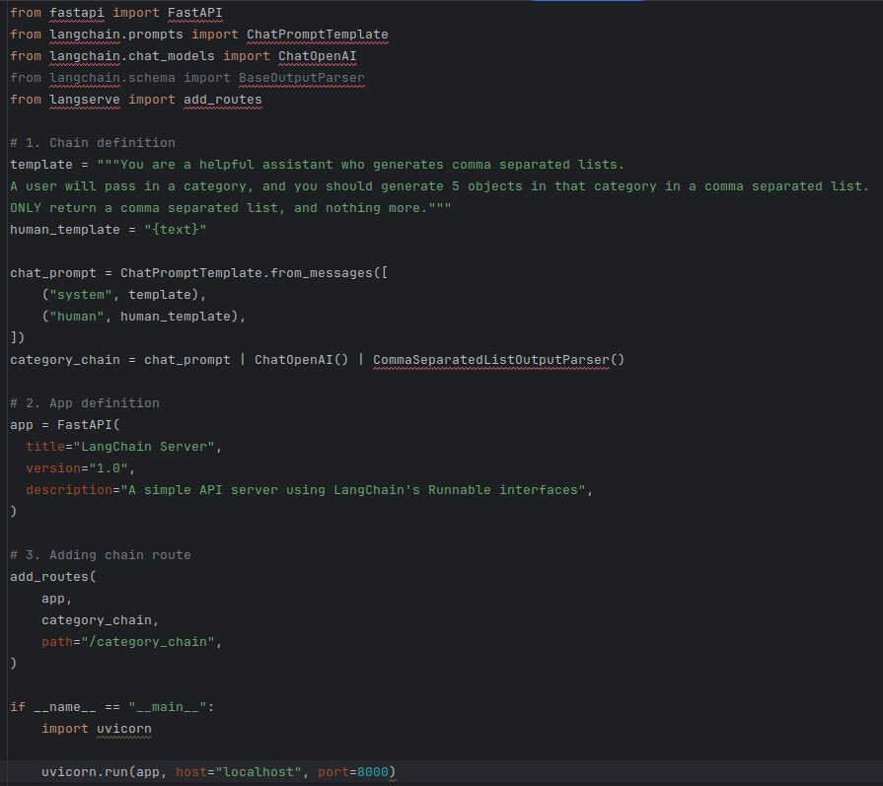
Rest API
есть коннектор к FastApi
каждую цепочку или агента можно рассматривать как ручку апи
получаем не только API, но и документацию к API

